Slide 1
Invata sa creezi picaturi de apa artificiale

Slide 2
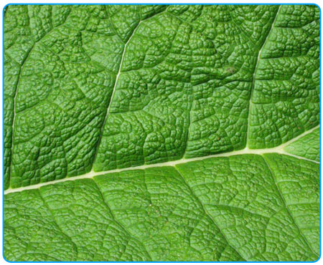
1.Pentru inceput, am luat o imagine in care sa adaugpicaturile. Putem incepe cu aceasta imagine a unei frunze. O poti salva in calculator si deschide in Photoshop.

Slide 3
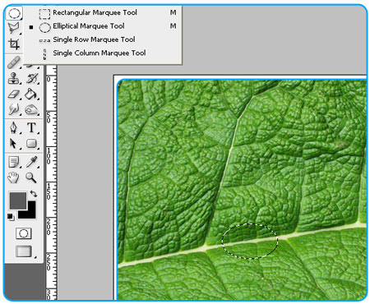
2.Creeaza un nou layer , selecteaza Elliptical Marquee Tool si selecteaza un cerc asemanator unei picaturi, ca in imaginea urmatoare.

Slide 4
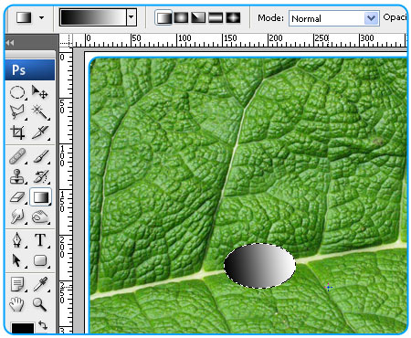
3.Acum aplicam in interiorul acestui cerc un gradient de la negru la alb. Apasa tasta "D" pentru a reseta culorile (culoarea principala negru - culoarea de fundal alb), selecteaza Gradient Tool, fii sigur ca vei avea un gradient linear(setarile sa fie ca in imaginea urmatoare - sunt setarile de baza) si executand click trage de la stanga la dreapta cercului un gradient

Slide 5
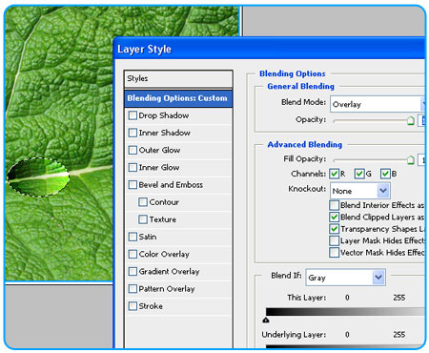
4.Fiind in continuare selectat layerul nou, schimba-i Blend Mode-ul in Overlay astfel : Click dreapta pe layer -> Blending Options -> de la Blend Mode seteaza Overlay.

Slide 6
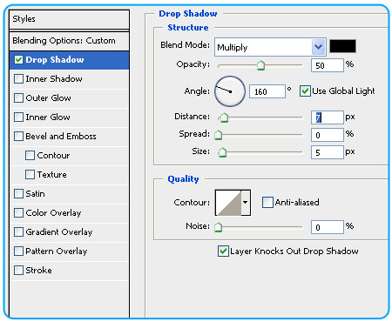
5.In continuare mai aplicam niste efecte de la Blending Options: Bifeaza Drop Shadow cu urmatoarele setari: Opacity: 50 % Angle : 160 Distance : 7 Spread : 0 Size : 5

Slide 7
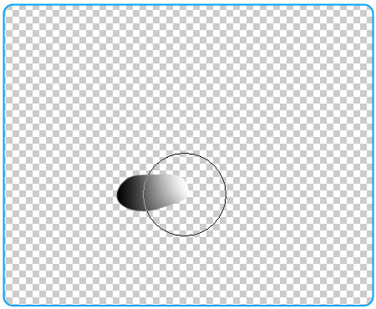
7.Acum picatura este aproape gata. Pentru a parea mai real, selectati layerul cu picatura si ducetiva din meniul de sus : Filter - Liquify.. De aici poti modifica forma, tragand cursorul peste marginile cercului. Dupa ce obtii forma dorita executa OK.

Slide 8
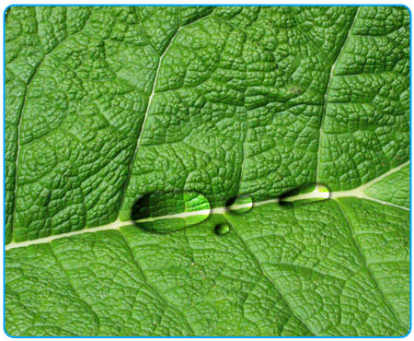
Se mai pot adauga si alte picaturi prin acelasi procedeu. Aceasta este imaginea finala.

